Slide 1
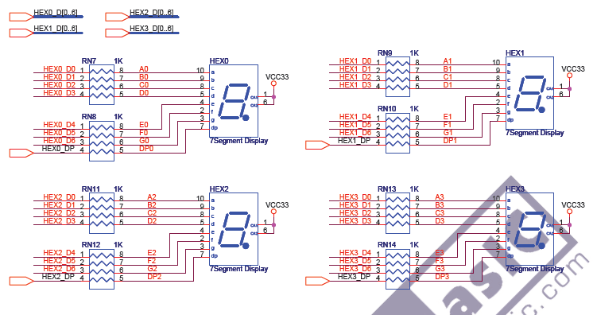
DE0-CV 七段顯示器電路
要點亮某一段時，請輸出「0」

Slide 2
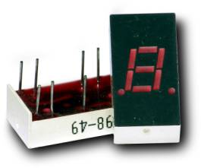
Multiple-Output Example:
Binary to 7-Segment Converter

Slide 3
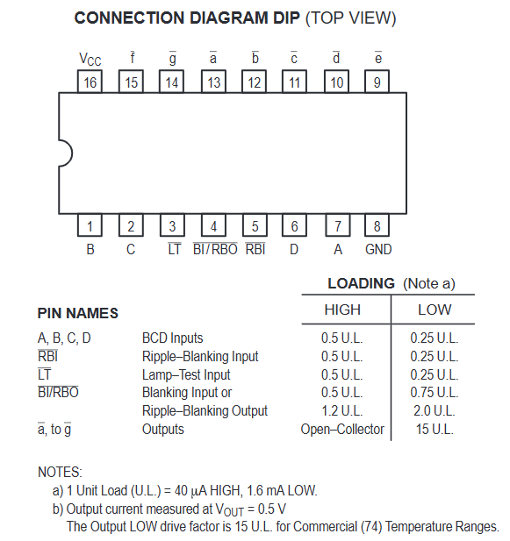
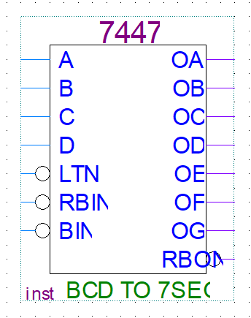
7447

Slide 4
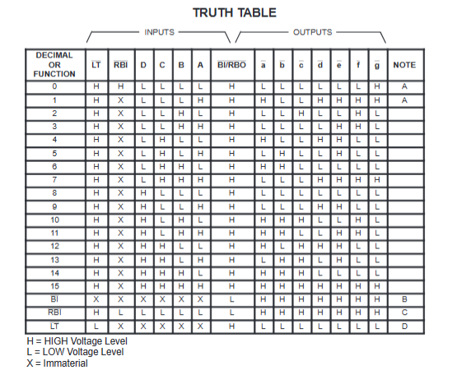

Slide 5
Lab
12345678
設計binary to 7-segment converter
當wxyz超過9，會顯示對應的學號
模擬並燒錄實驗
10
12
15
SW[3..0]

Slide 6
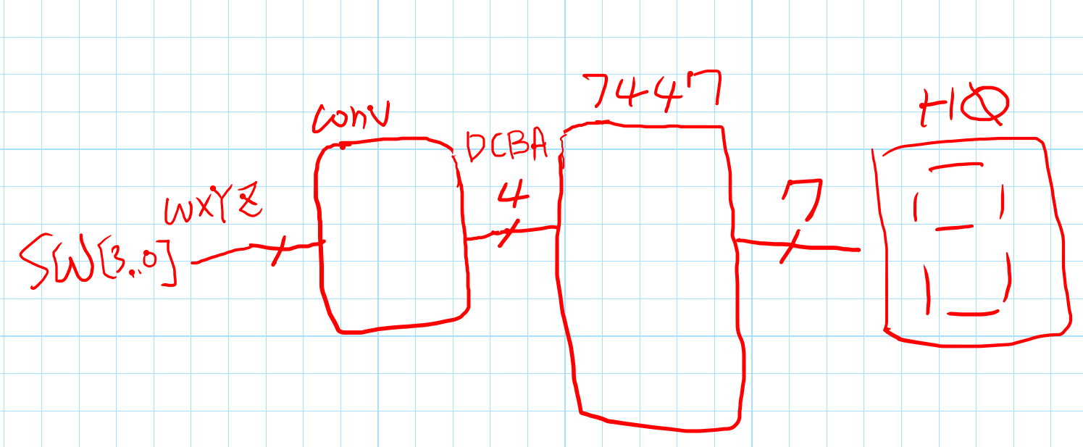
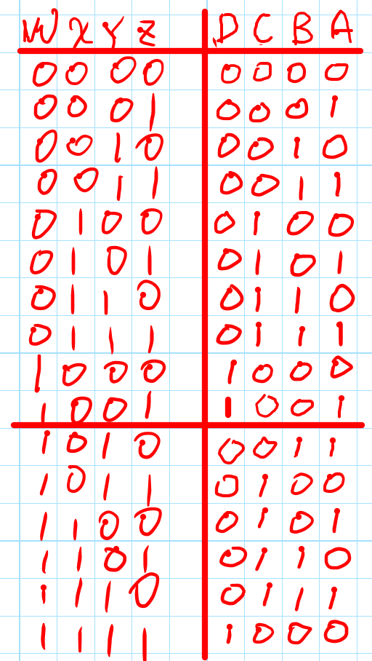
提示
12345678

Slide 7
編碼器、遞增器、與七段顯示器

Slide 8
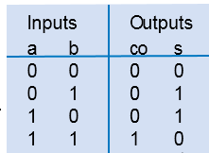
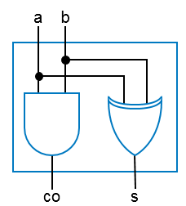
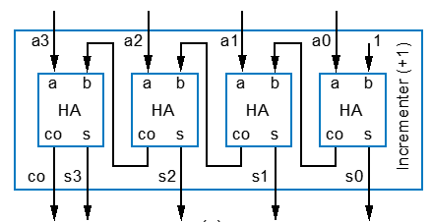
半加器(HA)

Slide 9
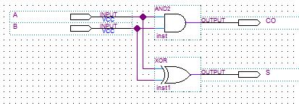
半加器

Slide 10
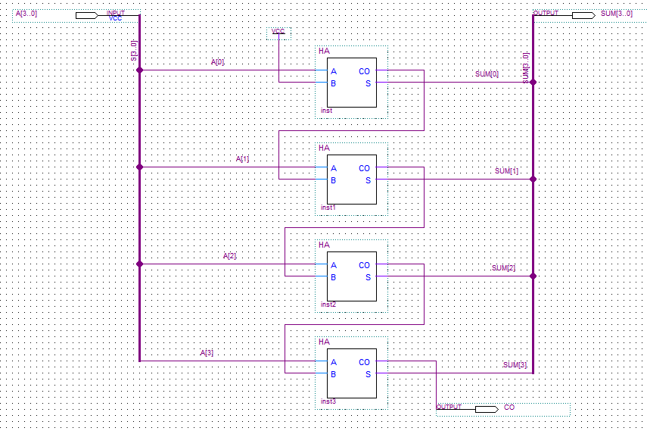
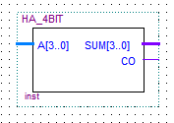
四位元遞增器

Slide 11
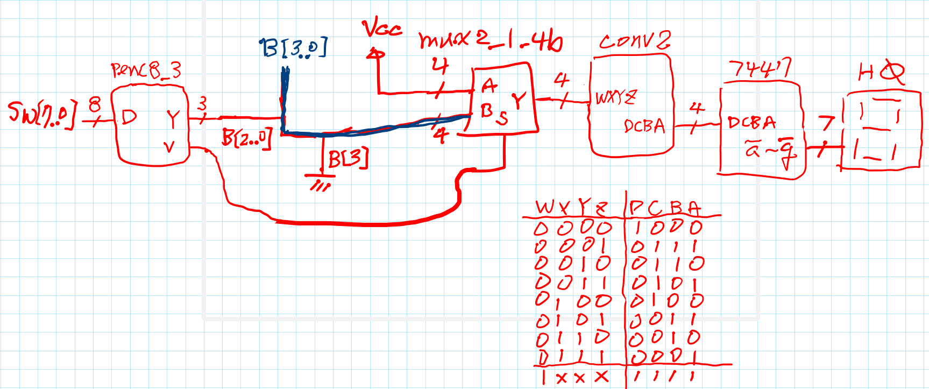
lab
顯示完整學號

